Slide 1
ПЕДАГОГ ГОДА
АРОМАШЕВСКОГО РАЙОНА - 2025

Slide 2
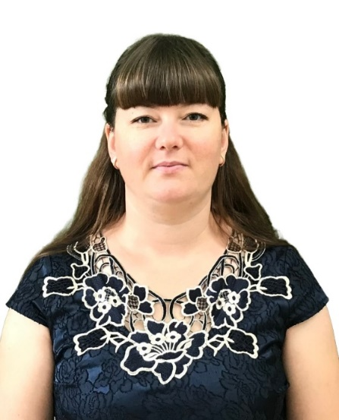
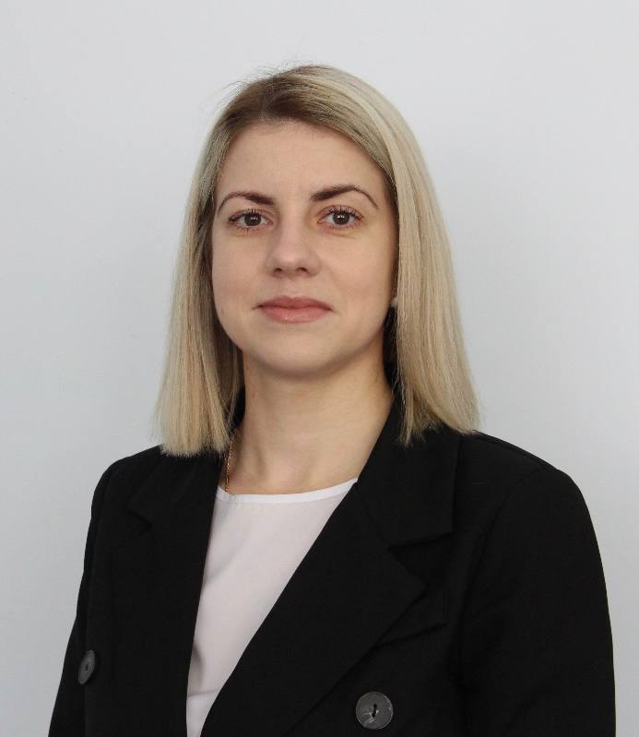
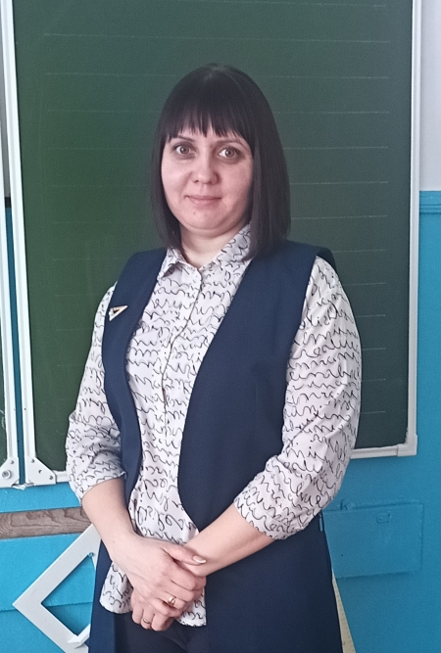
УЧИТЕЛЬ ГОДА
Кудина
Алеся
Алексеевна
Гамза
Ольга
Викторовна
Степанюк
Анна
Андреевна
Чухачёв Александр Сергеевич
Штыкова
Ольга
Васильевна

Slide 3
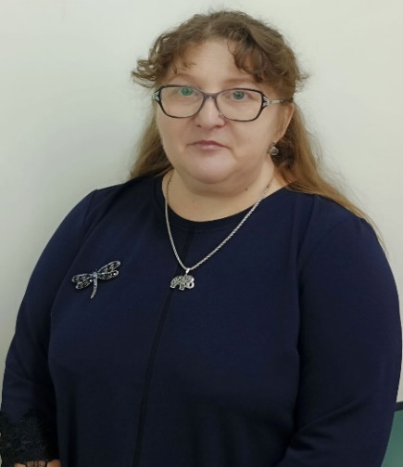
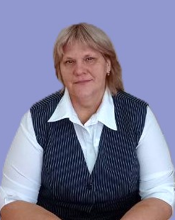
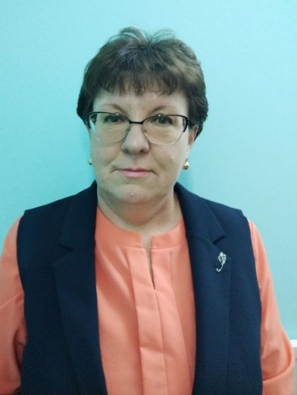
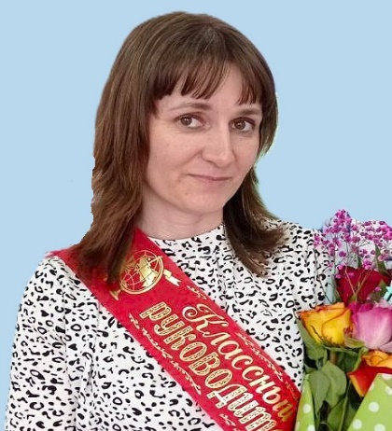
МОЯ МЕТОДИЧЕСКАЯ РАЗРАБОТКА (учитель)
Долина
Гольнур
Рамазановна
Ершова
Людмила
Михайловна
Шишова
Оксана
Николаевна
Усанова
Светлана
Анатольевна
Богачева
Ирина
Сергеевна
Пузанова
Ольга
Васильевна

Slide 4
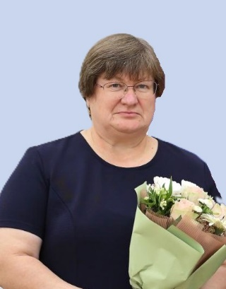
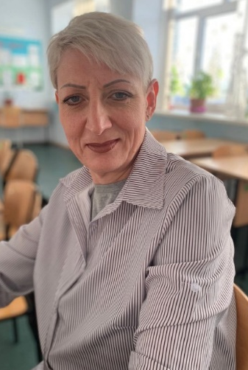
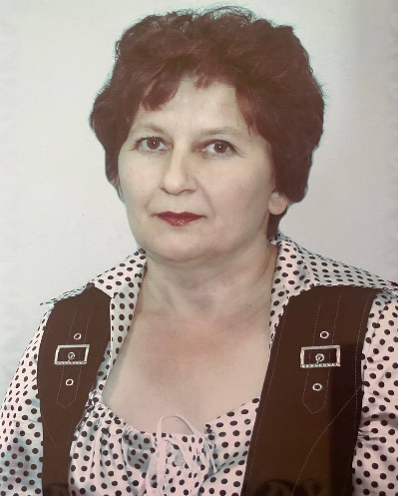
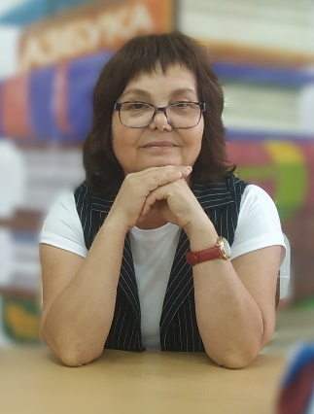
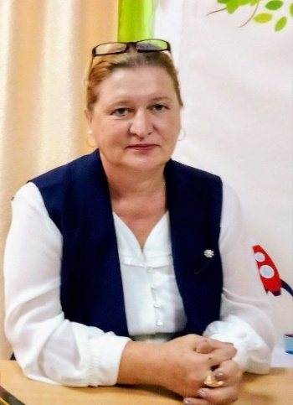
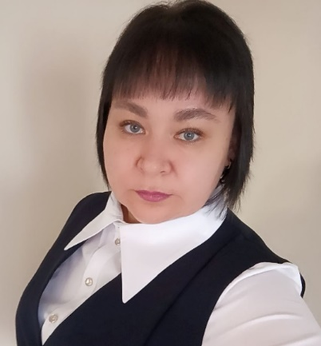
МОЯ МЕТОДИЧЕСКАЯ РАЗРАБОТКА (учитель)
Анкушева
Нина
Петровна
Кирпич
Оксана
Александровна
Дорощенко
Светлана
Степановна
Володина
Татьяна
Ивановна
Ильина
Татьяна
Михайловна
Шааф
Наталья
Борисовна

Slide 5
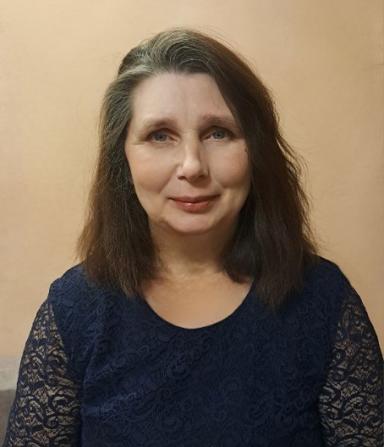
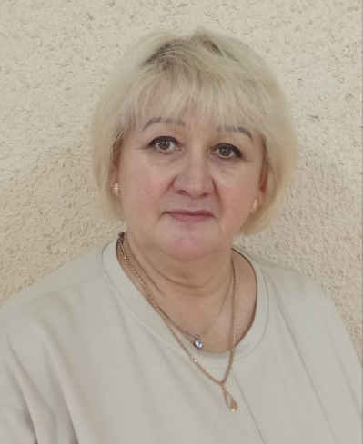
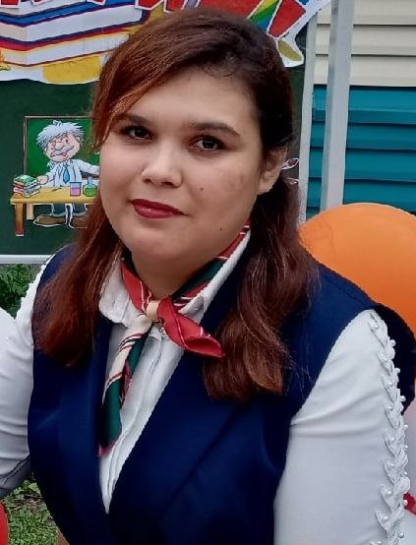
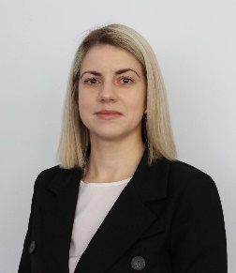
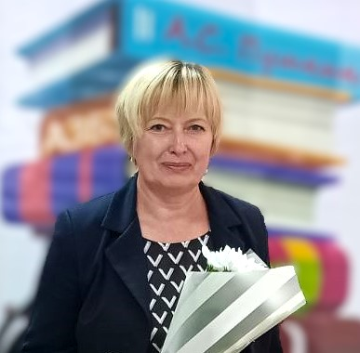
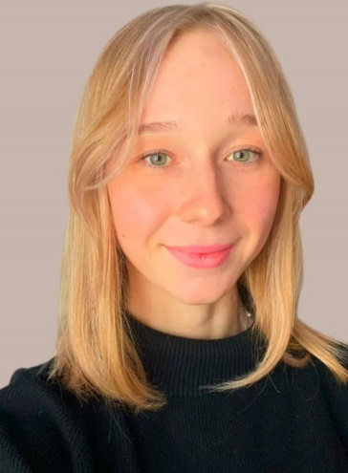
МОЯ МЕТОДИЧЕСКАЯ РАЗРАБОТКА (учитель)
Полякова
Елена
Анатольевна
Ахмадиева
Нажиба
Нажиповна
Кармацких
Альбина
Сергеевна
Степанюк
Анна
Андреевна
Куликова
Елена
Дмитриевна
Тараданова
Ирина
Викторовна

Slide 6
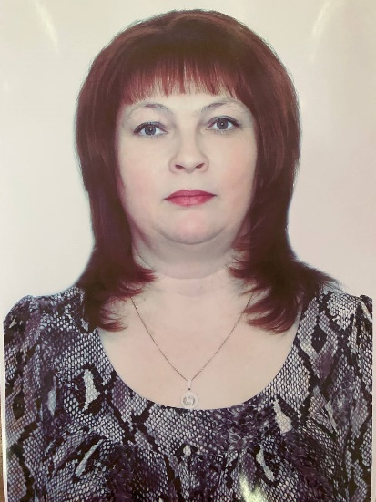
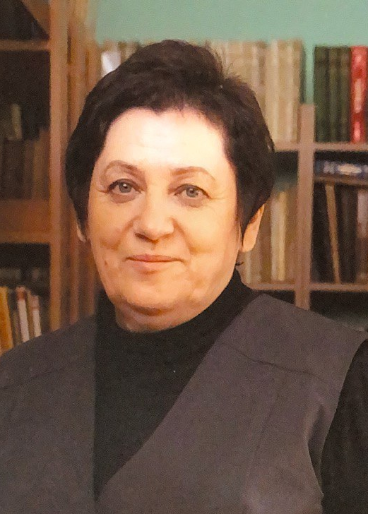
МОЯ МЕТОДИЧЕСКАЯ РАЗРАБОТКА (учитель)
Очилбоева
Екатерина
Петровна
Куликова
Татьяна
Алексеевна
Ческидова
Любовь Александровна
Трубина
Светлана
Петровна
Некричевская
Светлана
Михайловна

Slide 7
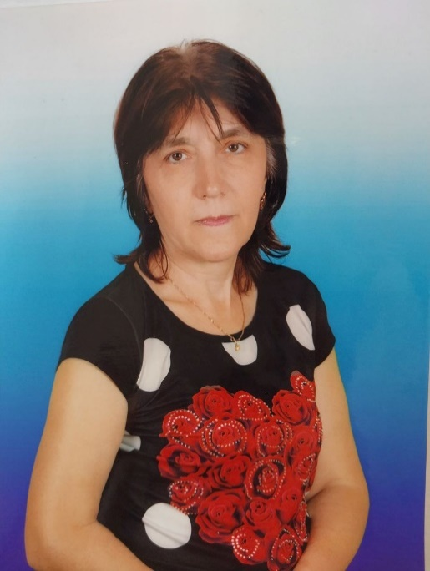
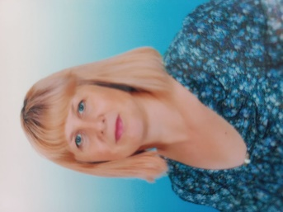
ВОСПИТАТЕЛЬ ГОДА
Карманова
Светлана
Григорьевна
Орлова
Валентина Николаевна
Сезева
Елена
Юрьевна

Slide 8
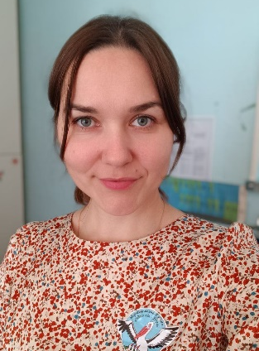
ОТКРЫТОЕ ЗАНЯТИЕ ПО ФГОС
Петрина
Светлана
Васильевна
Пшеницына
Наталья
Валерьевна
Новикова
Татьяна
Анатольевна
Булатова
Олеся
Юрьевна

Slide 9
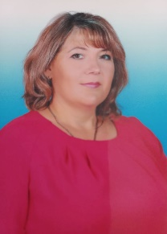
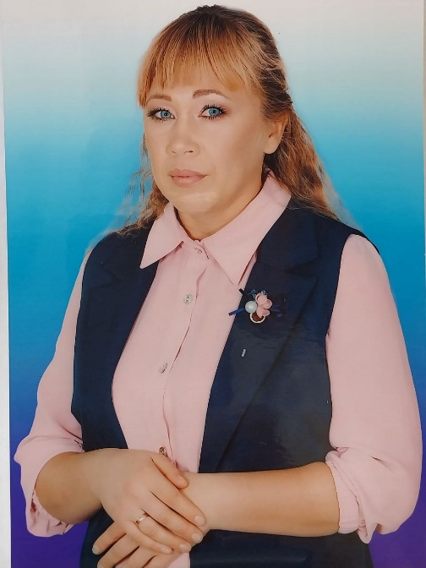
ОТКРЫТОЕ ЗАНЯТИЕ ПО ФГОС
Денисова
Наталья
Ивановна
Морозова
Галина
Анатольевна
Соколова
Ирина
Сергеевна
Майер
Галина
Викторовна

Slide 10
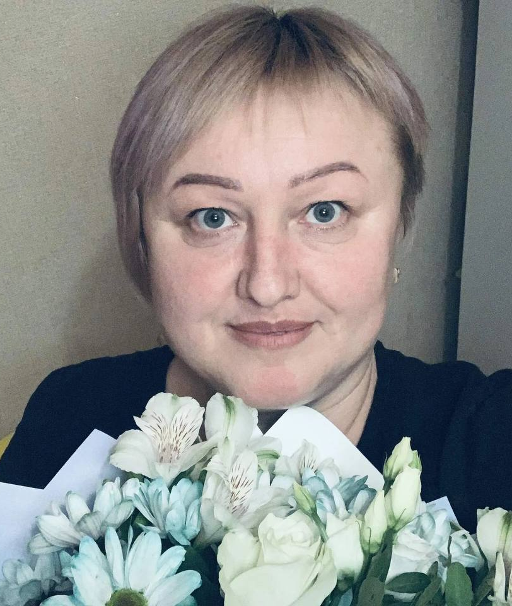
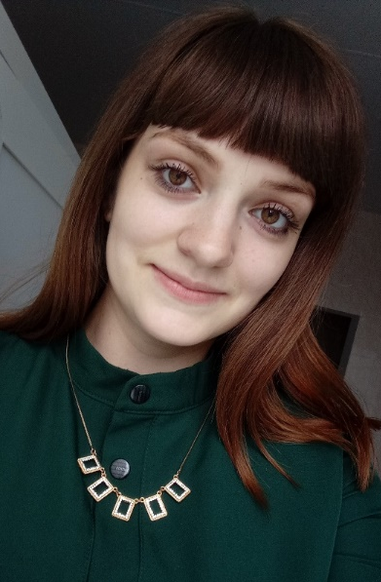
МОЯ МЕТОДИЧЕСКАЯ РАЗРАБОТКА (воспитатель)
Александрова
Екатерина
Александровна
Мартыненко
Наталья
Николаевна
Мухаметянова
Ирина
Юрьевна
Новикова
Татьяна
Анатольевна
Булатова
Виктория
Викторовна

Slide 11
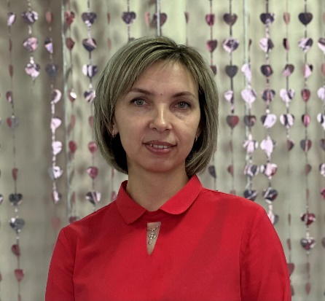
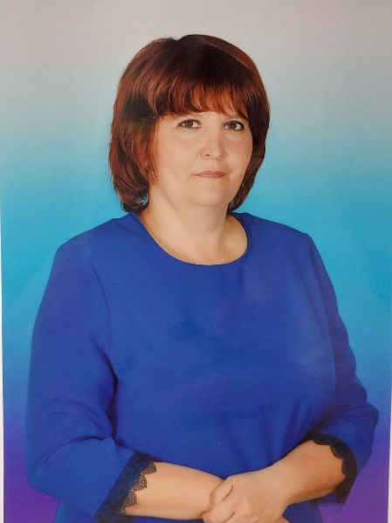
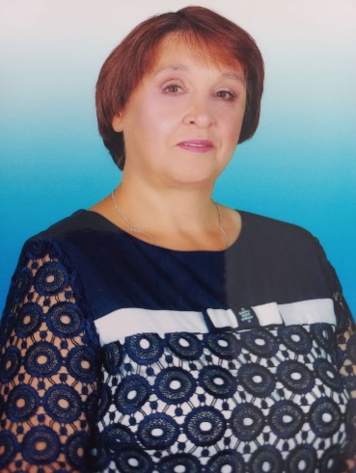
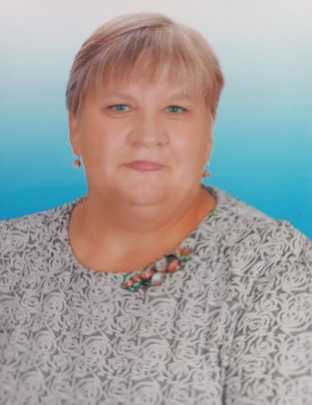
МОЯ МЕТОДИЧЕСКАЯ РАЗРАБОТКА (воспитатель)
Дощинская
Татьяна
Александровна
Кендысь
Лариса
Владимировна
Боярских
Ирина
Александровна
Лежнева
Светлана
Халимовна
Сергеева
Елена
Петровна

Slide 12
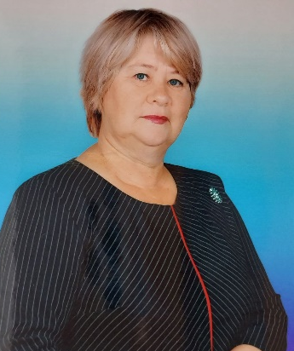
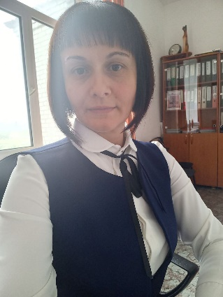
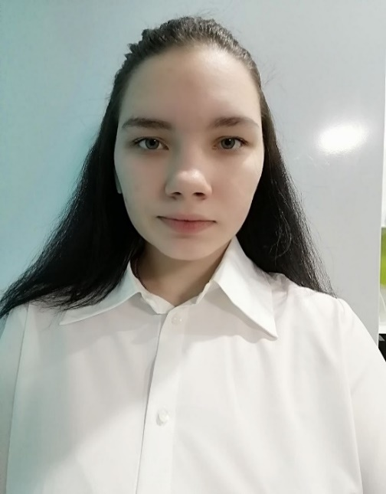
МОЯ МЕТОДИЧЕСКАЯ РАЗРАБОТКА (воспитатель)
Москвина
Татьяна
Валериевна
Пестерева
Наталья
Александровна
Репина
Виктория
Константиновна
Лесина
Людмила
Тимофеевна

Slide 13
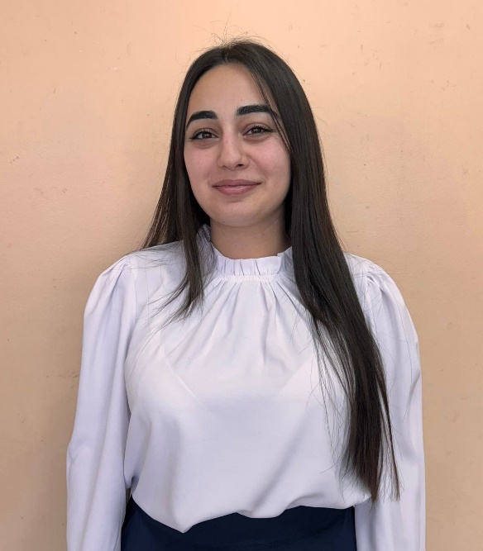
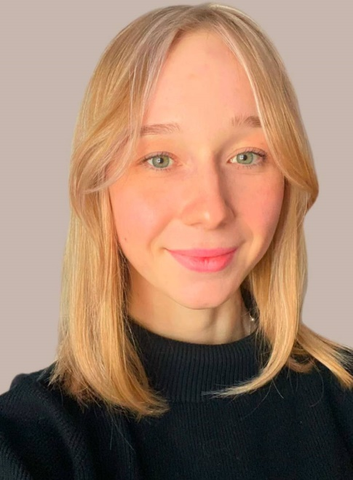
ПЕДАГОГИЧЕСКИЙ ДЕБЮТ (учитель)
Гогадзе
Анита Гочовна
Тараданова
Ирина Викторовна

Slide 14
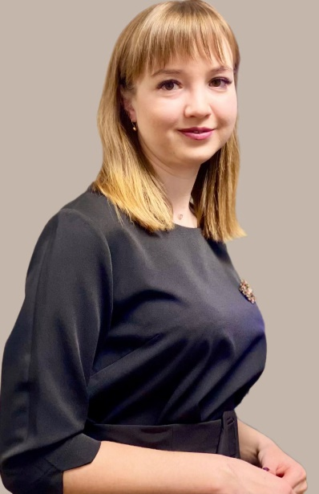
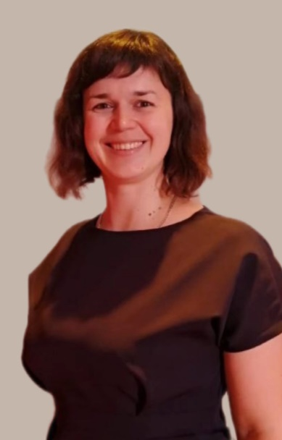
УЧИТЕЛЬ-ДЕФЕКТОЛОГ ГОДА
Бутакова
Татьяна Владимировна
Репина
Кристина Максимовна

Slide 15
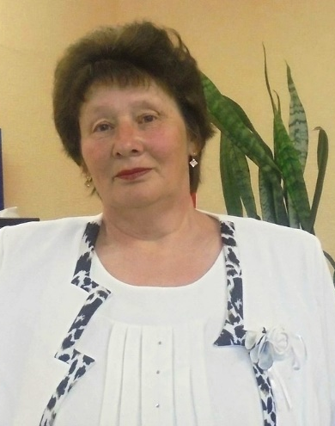
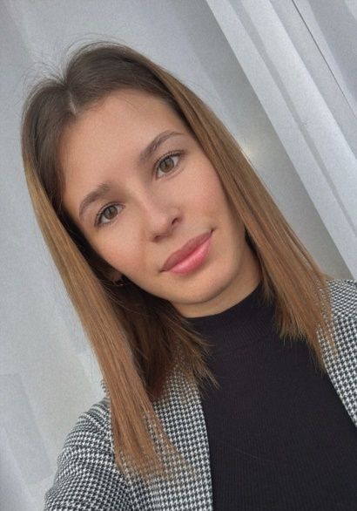
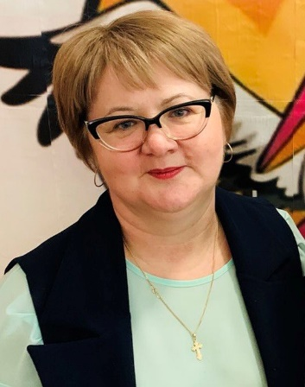
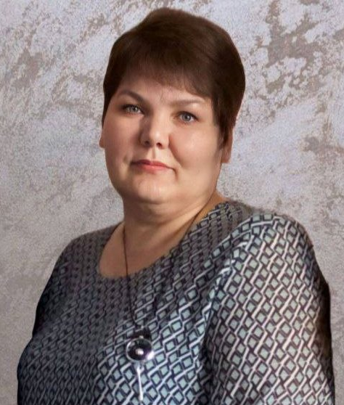
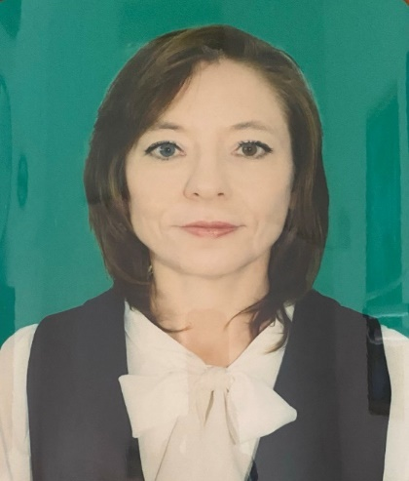
КЛАССНЫЙ РУКОВОДИТЕЛЬ ГОДА
Лежнева
Ирина Викторовна
Литвинова
Татьяна Николаевна
Степанюк
Анна Андреевна
Левенкова
Наталья Евгеньевна
Левенкова
Елена Валентиновна
Носова
Наталья Анатольевна
Аминова
Татьяна Хамзевна

Slide 16
СЕРДЦЕ ОТДАЮ ДЕТЯМ
Гогадзе
Анита Гочовна

Slide 17
НАВИГАТОР ДЕТСТВА ГОДА
Матюк
Марина Юрьевна

Slide 18
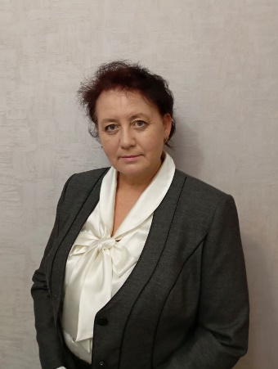
ДВЕ ЗВЕЗДЫ
Булатова
Виктория Викторовна
Новикова
Татьяна Анатольевна

Slide 19
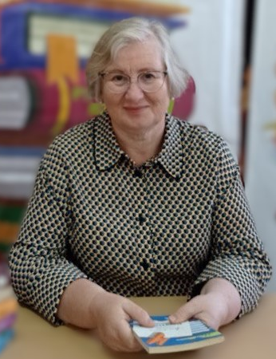
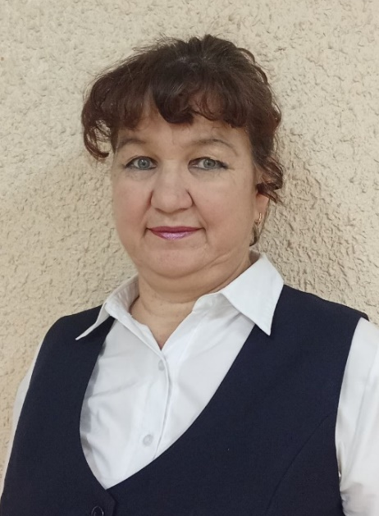
ЗА НРАВСТВЕННЫЙ ПОДВИГ УЧИТЕЛЯ
Спиридонова
Надежда Михайловна
Левицкая
Вероника Викторовна
Боронина
Наталья Юрьевна
Назырова
Гульгена Рафаиловна

Slide 20
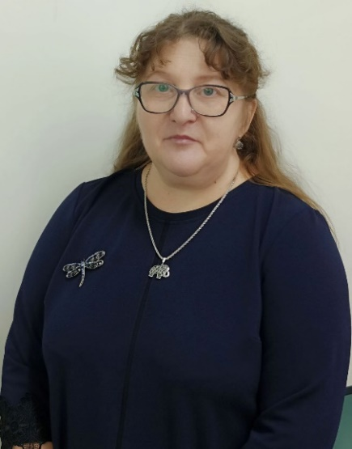
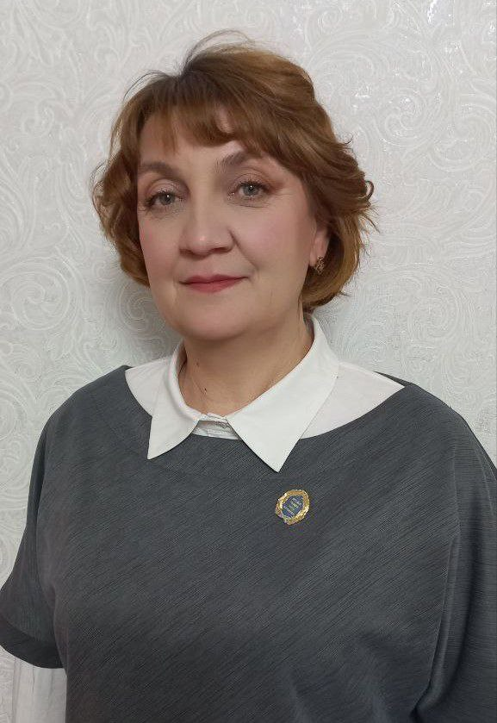
ЦИФРОВОЙ УРОК
Ершова
Ольга
Константиновна
Ершова
Людмила
Михайловна
Тимеркаева
Гузель
Рафаиловна
Медчаинова
Вера
Владимировна
Ильина
Татьяна
Михайловна
Кудина
Алеся
Алексеевна

Slide 21
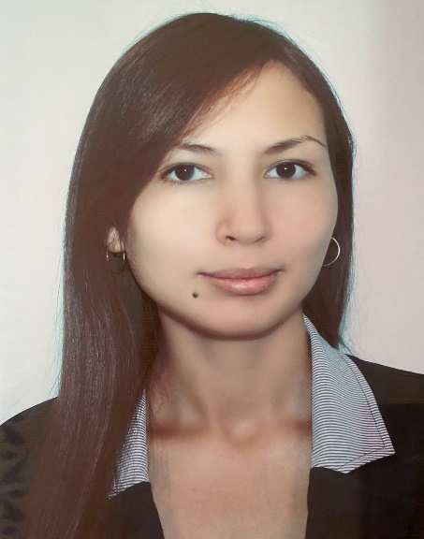
ЦИФРОВОЙ УРОК
Тишкаева
Гульсана
Маратовна
Турышева
Ольга
Петровна
Матюк
Марина
Юрьевна
Очилбоева
Екатерина
Петровна
Марковских
Елена
Викторовна

Slide 22
ПЕДАГОГ ГОДА
АРОМАШЕВСКОГО РАЙОНА - 2025

